Slide 1
پشته و صف
سید مهدی وحیدی پور
با تشکر از دکتر جواد سلیمی
دانشگاه کاشان- دانشکده مهندسی برق و کامپیوتر

Slide 2
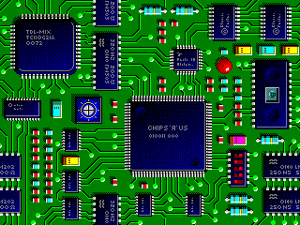
مسيريابي براي سيم
مي توان به جاي پشته از صف استفاده کرد
منجر به يافتن کوتاهترين مسير به خروجي مي شود.

Slide 3
مسيريابي براي سيم
start pin
end pin
همه مربع هايي که با فاصله يک واحد از start قابل دسترس هستند را برچسب بزنيد
Notes:
Could use rat in a maze animation from Web site instead.
Blue squares are blocked squares. Orange squares are available to route a wire.
A queue of reachable squares is used. The queue is initially empty, and the start pin square/cell is the examine cell. This cell has a distance value of 0. Unreached unblocked squares adjacent to the examine cell are marked with their distance (this is 1 more than the distance value of the examine cell) and added to the queue. Then a cell is removed from the queue and made the new examine cell. This process is repeated until the end pin is reached or the queue becomes empty. Cells become examine cells in order of their distance from the start pin.

Slide 4
مسيريابي براي سيم
start pin
end pin
1
1
همه مربع هايي برچسب نخورده که با فاصله دو واحد از start قابل دسترس هستند را برچسب بزنيد

Slide 5
مسيريابي براي سيم
start pin
end pin
2
2
1
1
2
2
2
همه مربع هايي برچسب نخورده که با فاصله سه واحد از start قابل دسترس هستند را برچسب بزنيد

Slide 6
مسيريابي براي سيم
start pin
end pin
3
3
2
2
1
1
2
2
2
3
3
همه مربع هايي برچسب نخورده که با فاصله چهار واحد از start قابل دسترس هستند را برچسب بزنيد

Slide 7
مسيريابي براي سيم
start pin
4
end pin
3
3
2
2
1
1
2
2
2
3
4
3
4
4
4
همه مربع هايي برچسب نخورده که با فاصله پنج واحد از start قابل دسترس هستند را برچسب بزنيد

Slide 8
مسيريابي براي سيم
start pin
5
4
5
end pin
3
3
2
2
1
1
2
2
2
3
4
3
4
5
4
4
5
5
5
همه مربع هايي برچسب نخورده که با فاصله شش واحد از start قابل دسترس هستند را برچسب بزنيد

Slide 9
مسيريابي براي سيم
start pin
6
5
6
4
5
end pin
3
3
2
2
1
1
2
2
2
6
3
4
3
4
5
6
4
4
5
6
5
6
5
6
6
به نقطه مورد نظر رسيده ايم مسير را بازگرديد

Slide 10
مسيريابي براي سيم
start pin
6
5
6
4
5
end pin
3
3
2
2
1
1
1
2
2
2
2
6
3
4
3
3
4
4
5
5
6
4
4
5
6
5
6
5
6
6
به نقطه مورد نظر رسيده ايم مسير را بازگرديد

Slide 11
ارزيابي عبارات
a = 4, b = c = 2, d = e = 3
value of x = a/b – c + d*e - a*c
Interpretation 1: ((4/2)-2)+(3*3)-(4*2) = 0+8+9 = 1
Interpretation 2: (4/(2-2+3))*(3-4)*2 = (4/3)*(-1)*2 = -2.66666…
با استفاده از پرانتزها مي توان ترتيب اجراي عمليات را تغيير داد
x = ((a/(b - c+d))*(e - a)*c
چگونه دستورات ماشين متناظر با يک کد را توليد کنيم؟

Slide 12
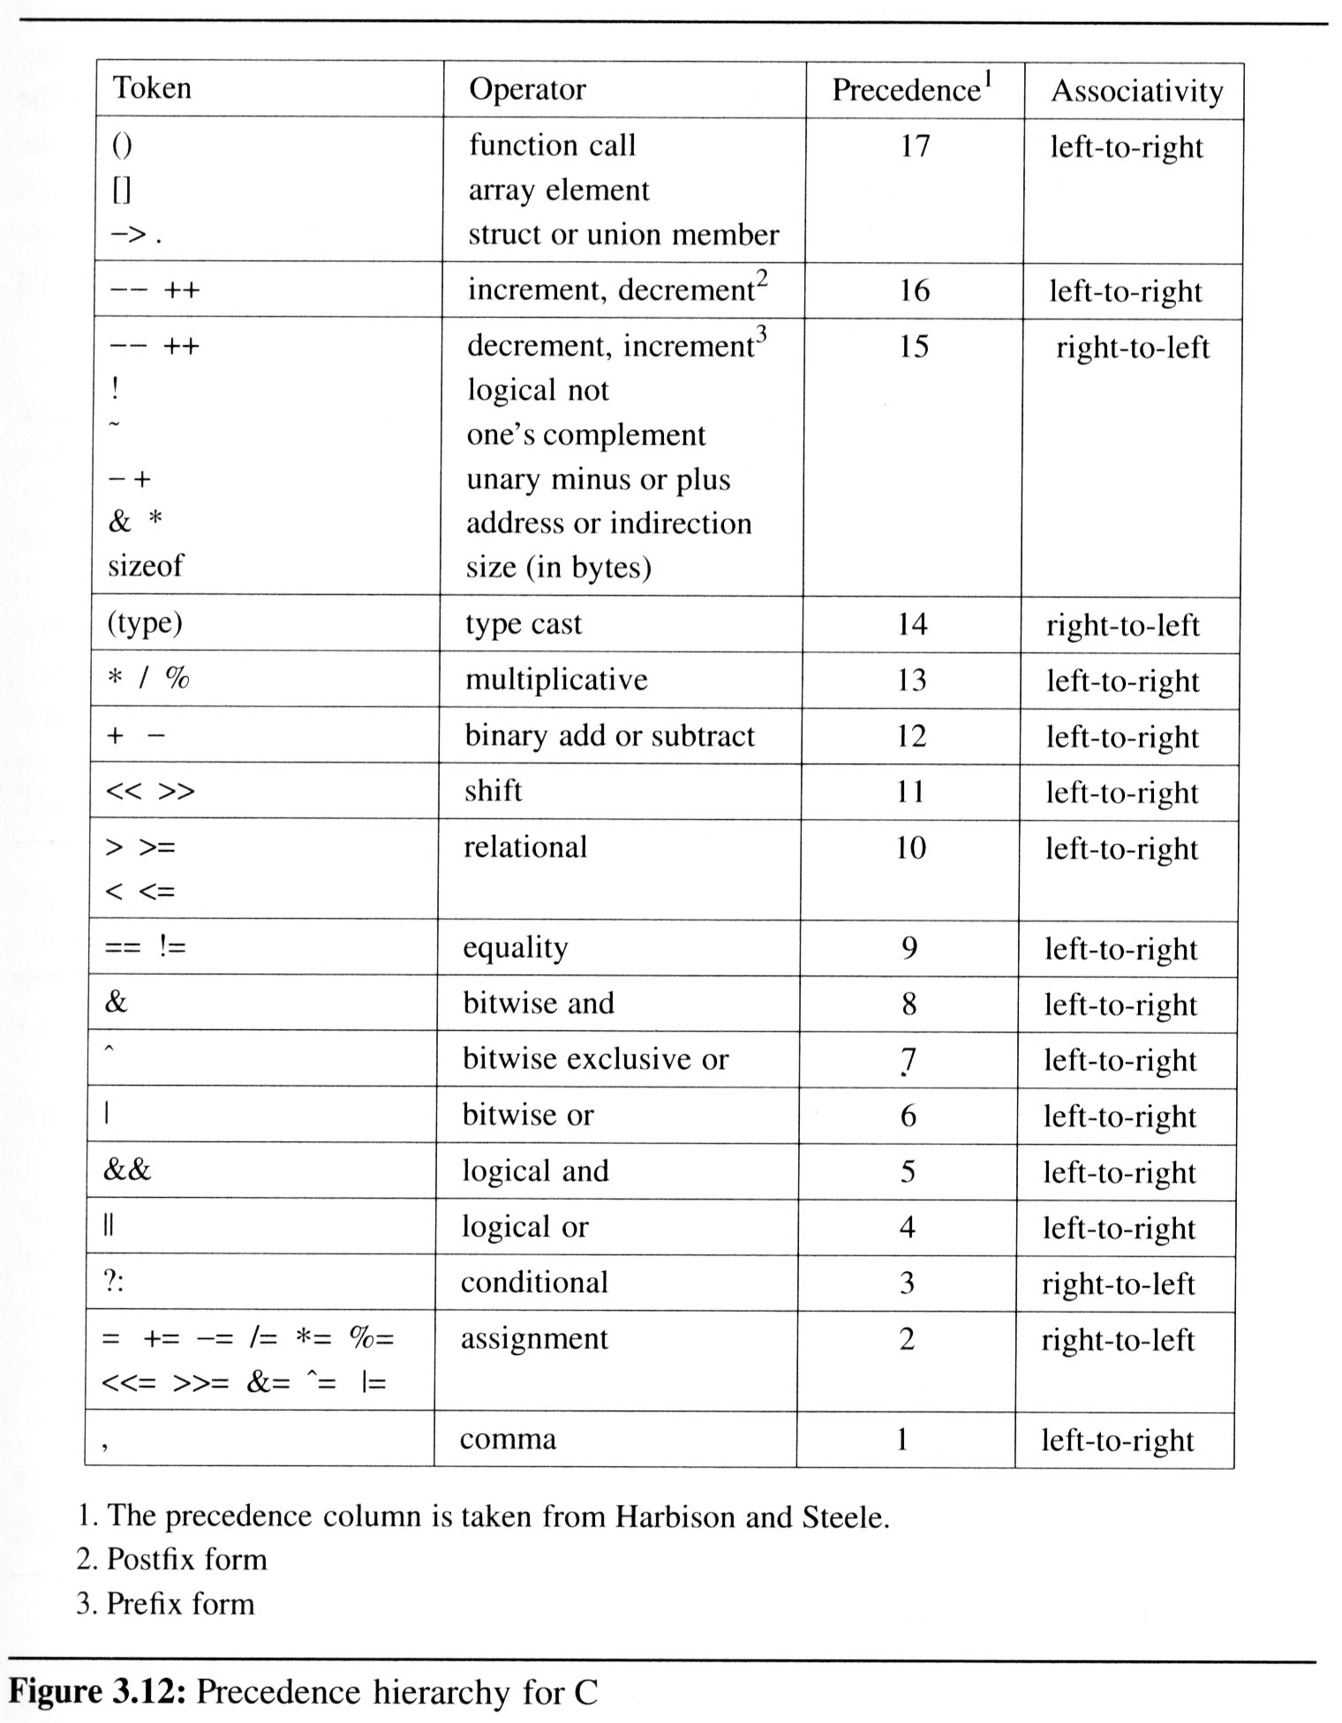
اولويت عملگرها در c

Slide 13
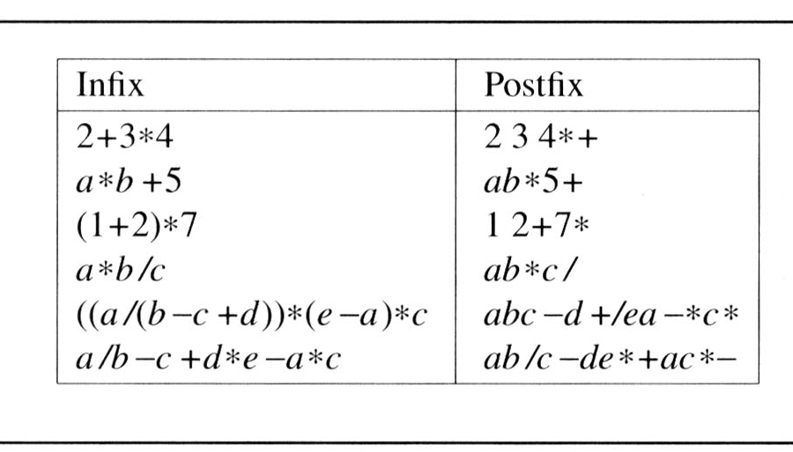
ارزيابي عبارات
کامپايلرها براي ارزيابي عبارات از بازنمايي ميان ترتيب استفاده نميکنند و به جاي آن بازنمايي پس ترتيب را به کار مي برند
Postfix:
no parentheses,
no precedence

Slide 14
ارزيابي عبارات
فقط يک پيمايش از چپ به راست از روي رشته انجام مي شود
string: 6 2/3-4 2*+
حاصل عبارت را با عملگر مربوطه به دست آورده و در پشته قرار دهيد
6 2 / 3 - 4 2 * +
2
2
عملگر نيست آن را به پشته اضافه کنيد
پايان رشته. پشته را خالي کرده و پاسخ را ارائه دهيد.
عملگر است دو عملوند از پشته حذف کنيد
عملگر نيست آن را به پشته اضافه کنيد
عملگر نيست آن را به پشته اضافه کنيد
عملگر است دو عملوند از پشته حذف کنيد
عملگر نيست آن را به پشته اضافه کنيد
عملگر است دو عملوند از پشته حذف کنيد
عملگر نيست آن را به پشته اضافه کنيد
عملگر است دو عملوند از پشته حذف کنيد
پاسخ عبارت است از
1
2
3
4
4*2
6 / 2 - 3 + 4 * 2
6
6/2
6/2-3
0
6/2-3+4*2
top
STACK
اکنون بايد top+1شود
اکنون بايد top-1شود
اکنون بايد top-2شود

Slide 15
ارزيابي عبارات
بازنمايي

Slide 16
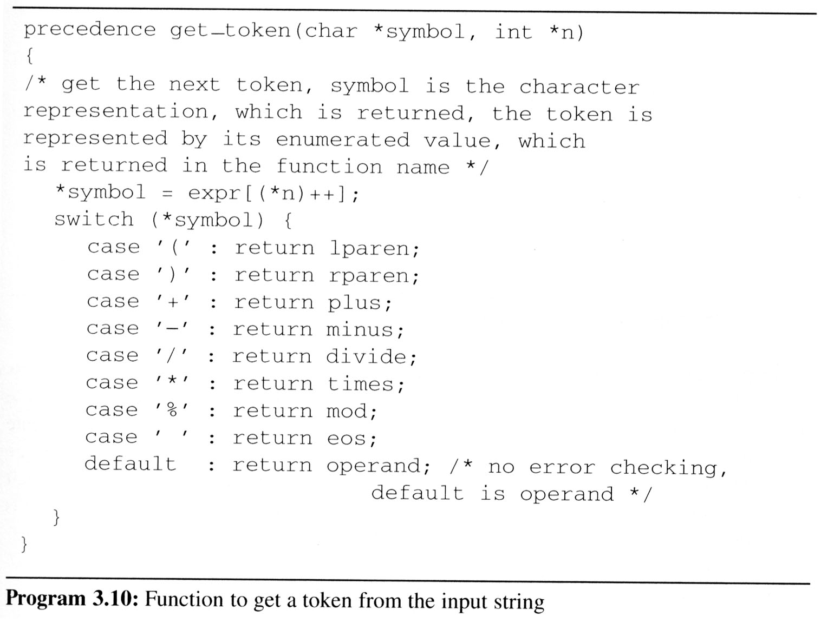
ارزيابي عبارات
Get Token

Slide 17
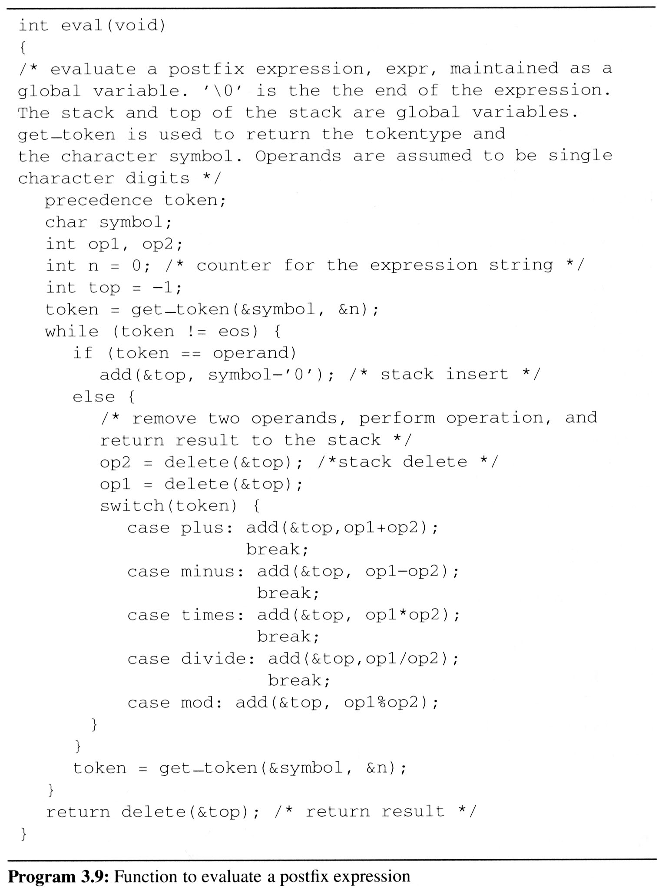
ارزيابي عبارات

Slide 18
تبديل عبارتهاي ميانوندي به پسوندي
رشته زير را به فرم پسوندي تبديل کنيد
a / b - c + d * e - a * c
1) عبارت را به صورت کامل پرانتزگذاري کنيد
a / b - c + d * e - a * c
((((a / b) - c) + (d * e)) - (a * c))
2) همه ي عملگرها جايگزين پرانتز راست متناظر خود مي شوند.
((((a / b) - c) + (d * e)) - (a * c))
3) همه ي پرانتزها را حذف کنيد.
a b / c - d e * + a c * -
ترتيب عملوندها در فرم ميانوندي و پسوندي يکسان است
*
*
/
-
-
+

Slide 19
تبديل عبارتهاي ميانوندي به پسوندي
الگوريتم تبديل رشته ميانوندي به پسوندي
فرضيات
operators: (, ), +, -, *, /, %
operands: single digit integer or variable of one character
رشته را از چپ به راست پيمايش کنيد.
عملوندها مستقيما در خروجي نوشته مي شوند.
عملگرهاي داخل پشته ماداميکه اولويت داخل پشته آنها in-stack precedence (isp) بزرگتر و يا مساوي اولويت ورودي عملگر جديد incoming precedence (icp) است از پشته خارج مي شوند.
‘(‘ داراي isp پايين و icp بالا است.
op ( ) + - * / % eos
Isp 0 19 12 12 13 13 13 0
Icp 20 19 12 12 13 13 13 0

Slide 20
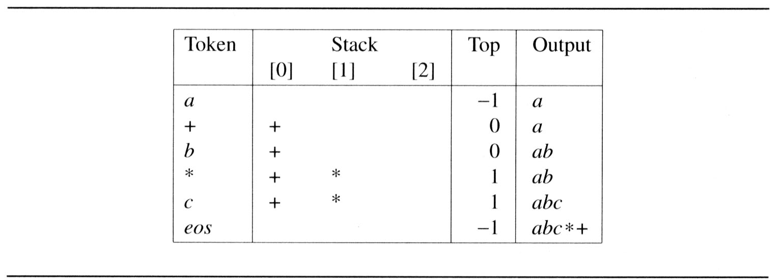
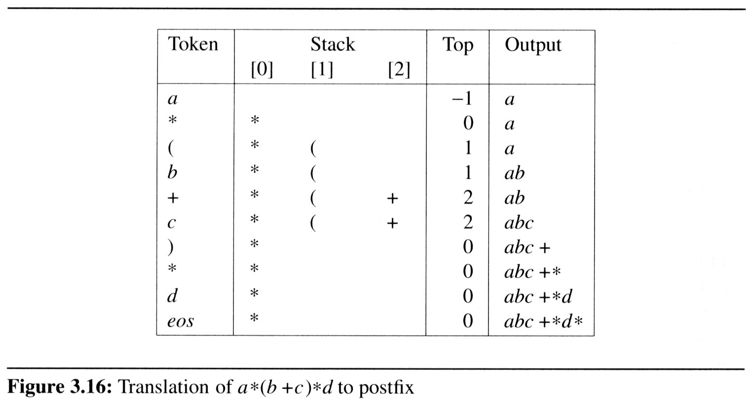
تبديل عبارتهاي ميانوندي به پسوندي
مثال
a+b*c
abc*+
a*(b+c)*d
abc+*d*

Slide 21
تبديل عبارتهاي ميانوندي به پسوندي
Complexity: Θ(n)
n is the number of tokens in the expression

